Slide 1


Лабораторная работа №8
Адресация IPv4 и IPv6. Настройка маршрутизации

Slide 2

> Титульная страница > Структура > Представление выступающего > Прагматика > Цель выполнения лаб. работы > Задача выполнения лаб. работы > Результат выполнения лаб. работы

Slide 3

Выполнил: Юсупов Шухратджон Фирдавсович Факультет: Физико-математических и естественных наук Направление: Прикладная информатика (09.03.03) Группа: НПИбд-02-20 Ст. Номер: 1032205329 Почта Outlook: 1032205329@rudn.ru

Slide 4

Цель:
Изучение принципов маршрутизации в IPv4- и IPv6-сетях и принципов настройки сетевого оборудования..

Slide 5
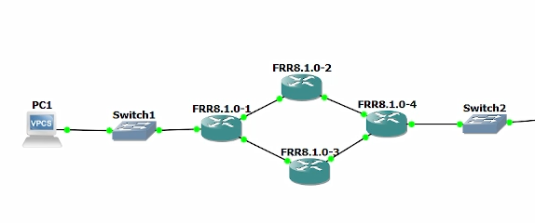
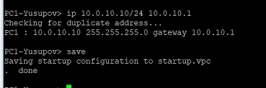

Slide 6
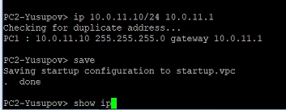
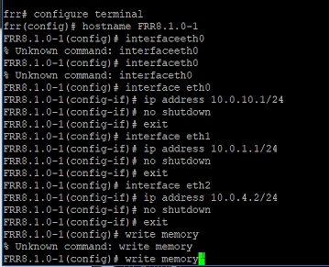

Slide 7
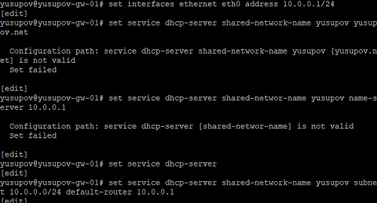

Slide 8
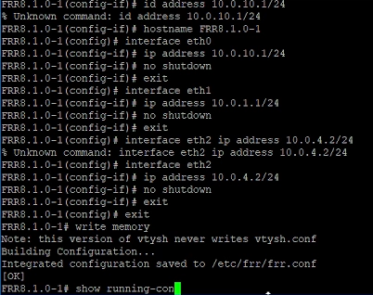

Slide 9
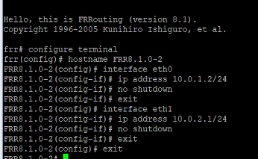
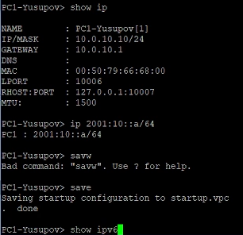

Slide 10
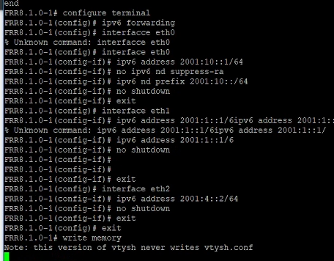

Slide 11
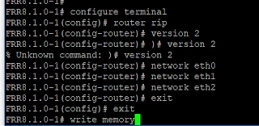
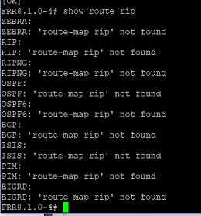


Slide 12

